Slide 1
Choreonoid入門
宮本 信彦
国立研究開発法人産業技術総合研究所
インダストリアルCPS研究センター
ソフトウェアプラットフォーム研究チーム

Slide 2
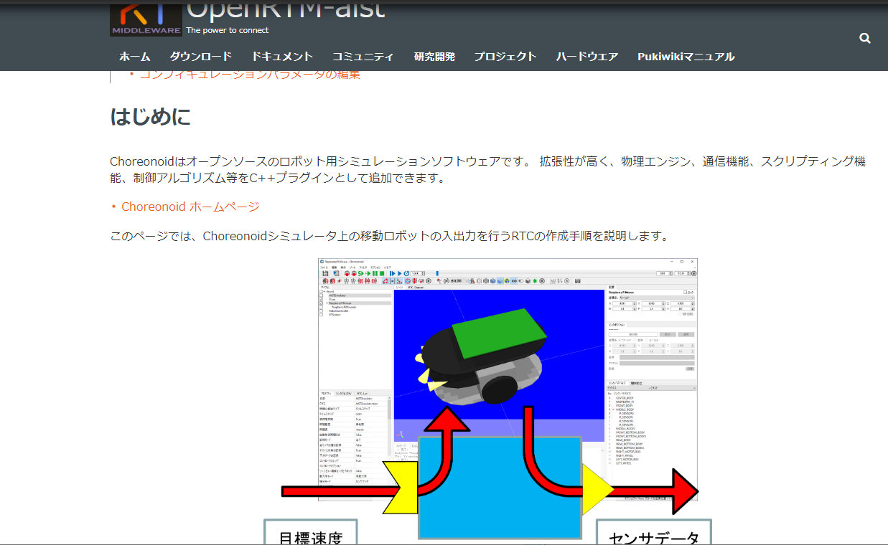
資料
配布資料の「 WEBpage 」のHTMLファイルを開く
Choreonoid入門 _ OpenRTM-aist.html
もしくは以下のリンク
https://openrtm.org/openrtm/ja/node/7150
2
Notes:
2

Slide 3
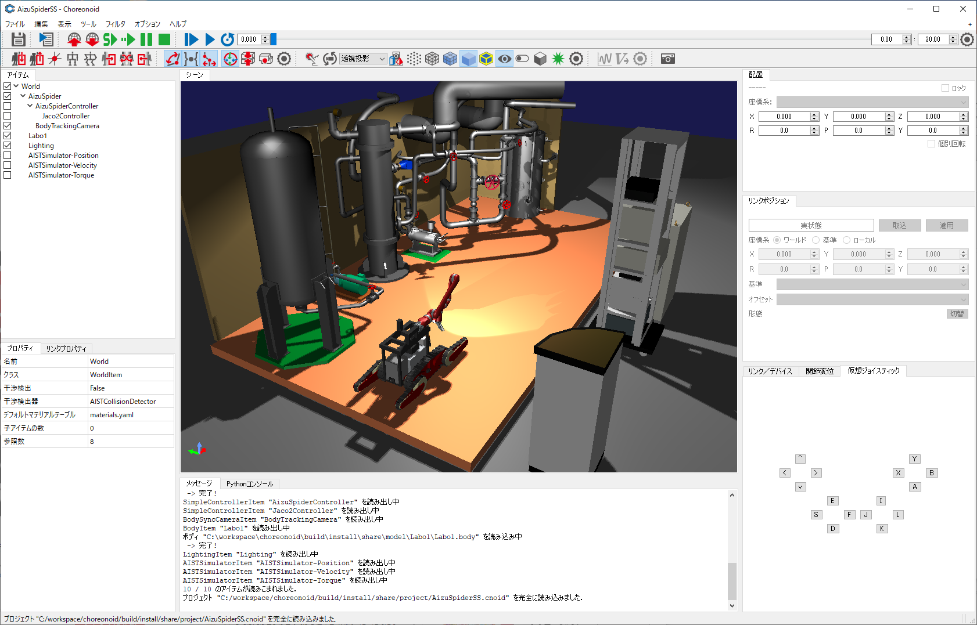
Choreonoid
Choreonoidはオープンソースのロボット用シミュレーションソフトウェア
プラグインによる高い拡張性
3DCGによるロボットモデルのアニメーション表示
動力学シミュレーション
センサのシミュレーション(カメラ、レーザーレンジセンサ、力センサ、ジャイロセンサ、・・・)
ロボットの動作生成
・・・・
3
Notes:
3

Slide 4
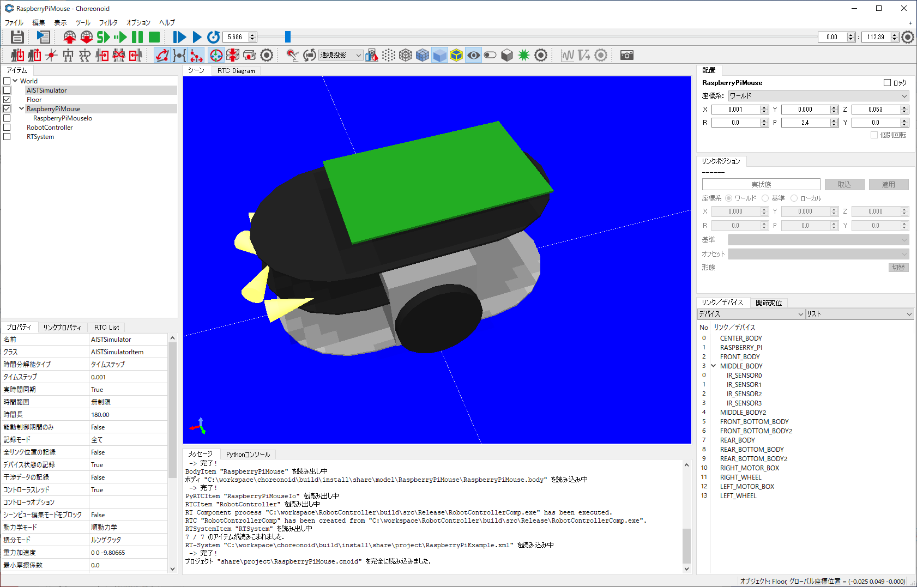
Choreonoid OpenRTMプラグイン
ChoreonoidとOpenRTM-aistを連携して、シミュレータ上のオブジェクトの入出力(制御指令やセンサ値の取得)をするRTCを開発可能にする拡張プラグイン
目標速度
センサデータ
課題：Choreonoid上のRaspberry PiマウスをRobotControllerコンポーネントで操作するための入出力RTCの作成
4
Notes:
4

Slide 5
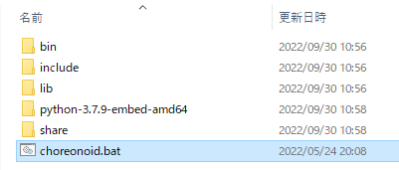
シミュレーション環境構築
Choreonoid上でシミュレーションの実行に必要なアイテムを追加することで、環境を構築する。
配布資料 (USBメモリ) のchoreonoidフォルダのchoreonoid.batを実行する
今回は以下のアイテムを追加する。
ワールドアイテム
シミュレータアイテム(AISTSimulator)
ボディアイテム(地面・Floor)
ボディアイテム(Raspberry Piマウス)
RTSystemアイテム
RTCアイテム(RobotController)
pyRTCアイテム(RaspberryPiMouseIo)
5
Notes:
5

Slide 6
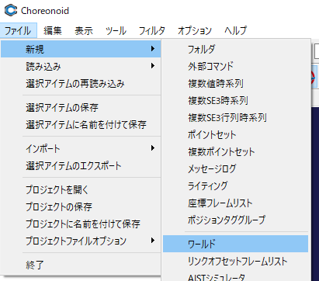
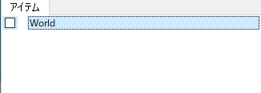
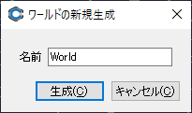
ワールドアイテム追加
ワールド：仮想世界を表すアイテム
ファイル → 新規 → ワールド
名前は変更しない
6
Notes:
6

Slide 7
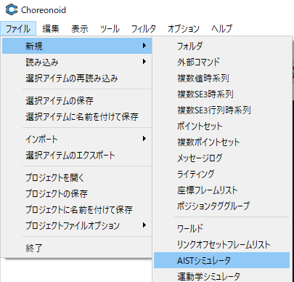

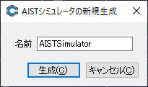
シミュレータアイテム追加
Choreonoidは複数の物理シミュレータ(ODE、Bullet、PhysX)等から選択できる。
今回はAISTシミュレータを選択する。
7
Notes:
7

Slide 8
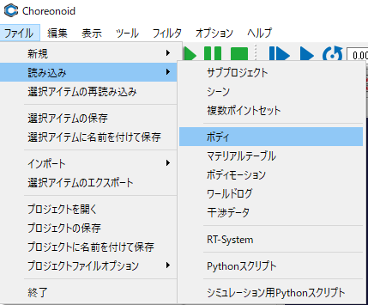
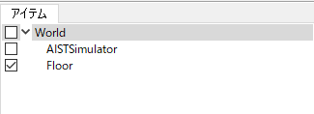
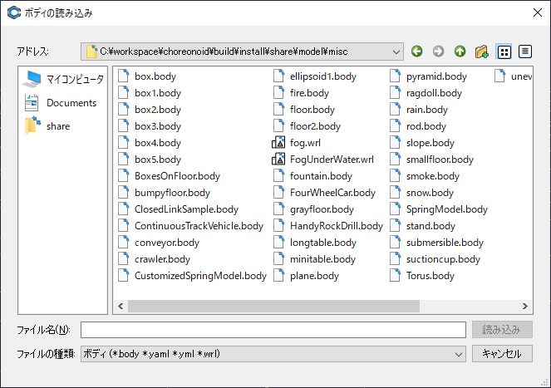
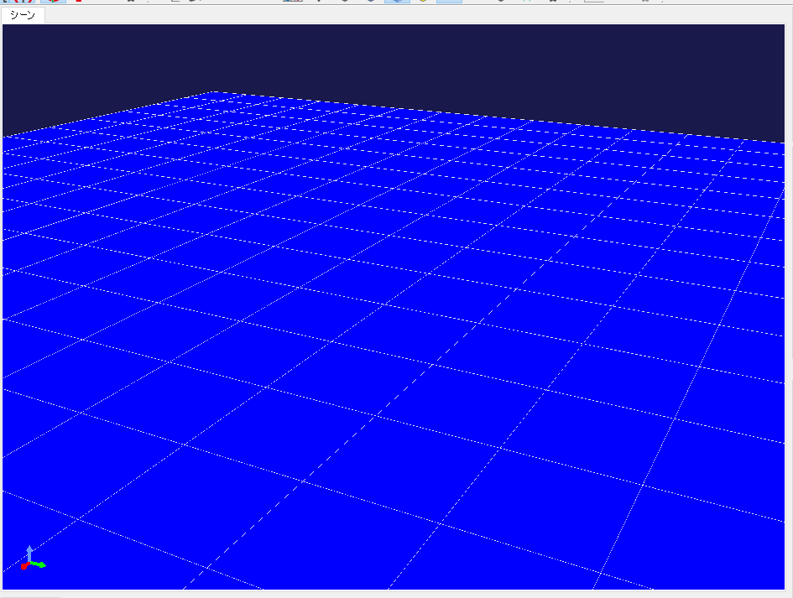
地面追加
環境に地面を表現するボディアイテムを追加する
ファイル → 読み込み → ボディ
share/model/misc/floor.bodyを読み込む
左側から「share」をクリックして、model/miscフォルダのfloor.bodyを読み込む
8
Notes:
8

Slide 9
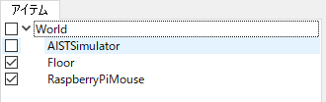
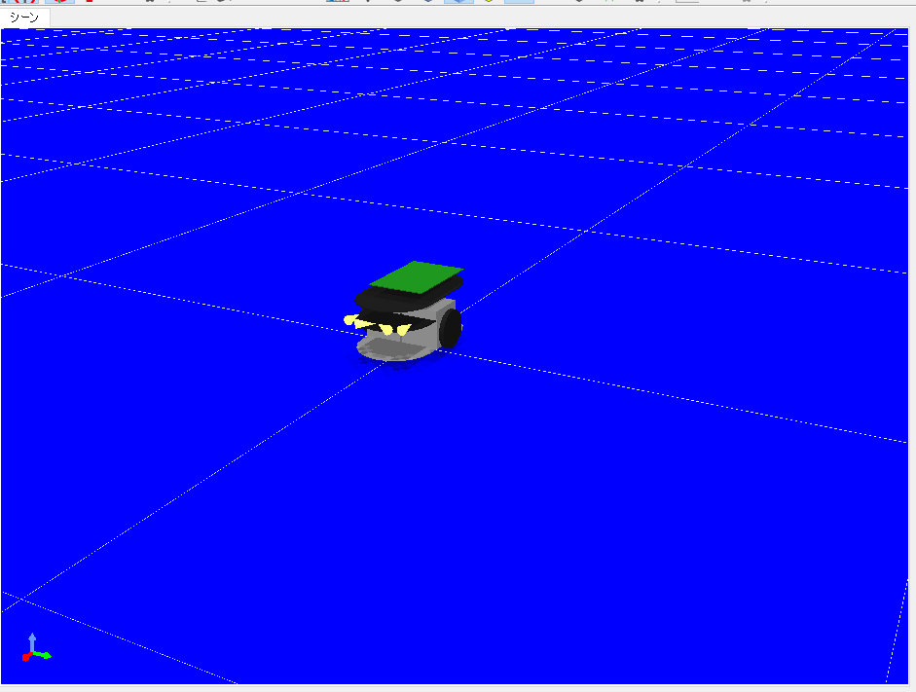
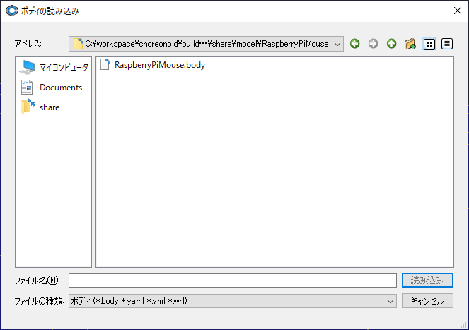
Raspberry Piマウス追加
Raspberry Piマウスを表現するボディアイテムを追加する
share/model/RaspberryPiMouse/RaspberryPiMouse.bodyを読み込む
9
Notes:
9

Slide 10
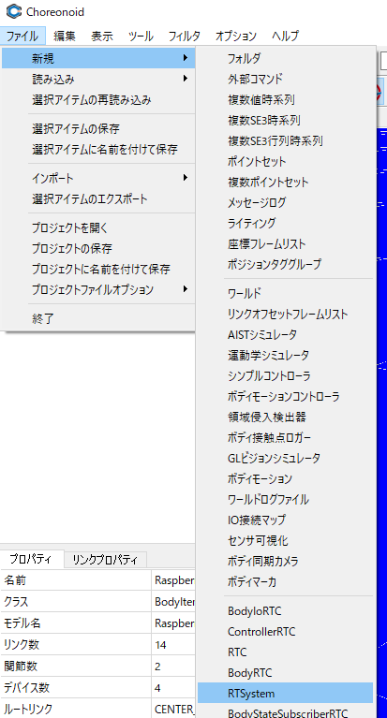
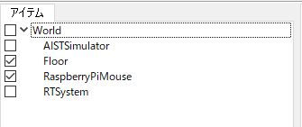
RTSystem追加
Choreonoid上でRTシステムエディタの一部機能を使用できる
10
Notes:
10

Slide 11
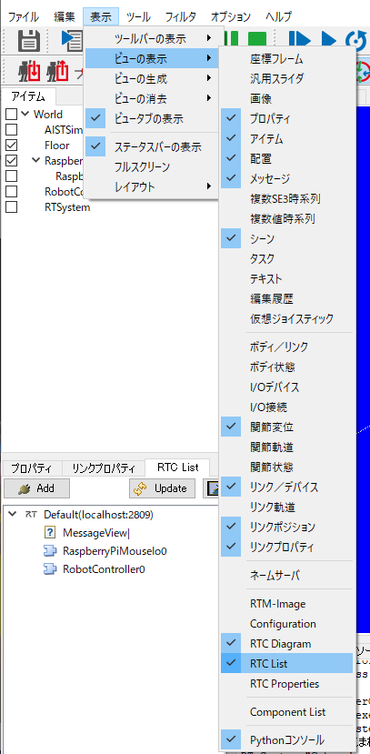
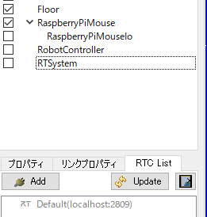
ネームサーバー、システムエディタ表示
初期状態ではネームサーバー、システムエディタが非表示のため設定を変更する
表示 → ビューの表示 → RTC List
11
Notes:
11

Slide 12
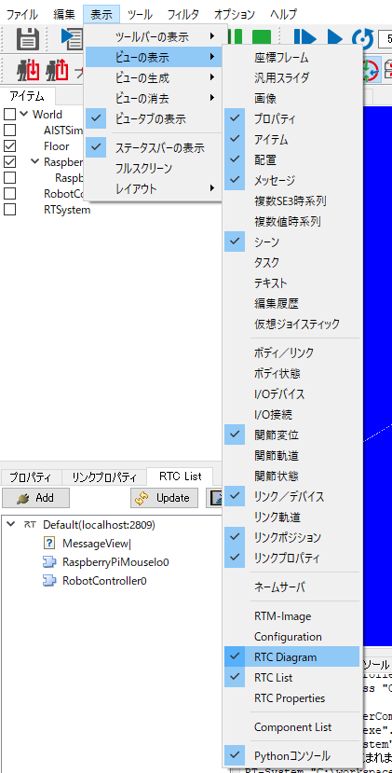
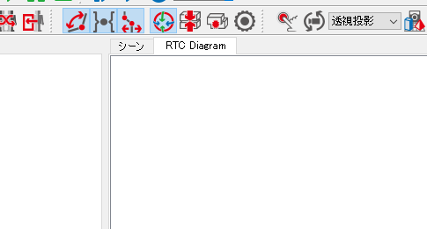
ネームサーバー、システムエディタ表示
初期状態ではネームサーバー、システムエディタが非表示のため設定を変更する
表示 → ビューの表示 → RTC Diagram
12
Notes:
12

Slide 13
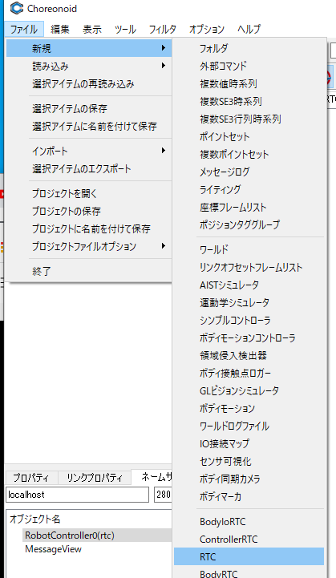
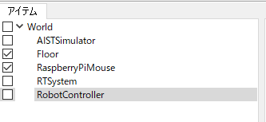
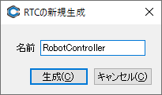
RTCアイテム
RTCアイテムを追加して、 ChoreonoidがRobotControllerコンポーネントを起動するように設定する
ファイル → 新規 → RTC
名前を「RobotController」に変更する
13
Notes:
13

Slide 14
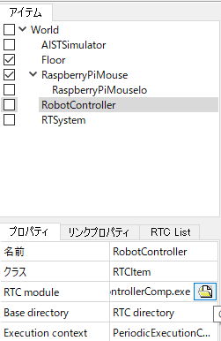
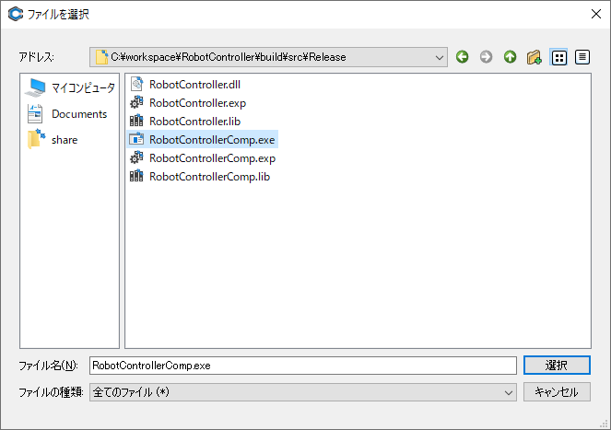
RobotControllerコンポーネントの設定
RobotControllerアイテムでRobotControllerComp.exeを設定する
1. アイテムから「RobotController」を選択する。
3. ファイル選択で前の実習で作成した
「RobotControllerComp.exe」を選択する。
※初期状態ではexeファイルが表示されないので、
「ファイルの種類」を「すべてのファイル(*)」に変更する
2. 下の「プロパティ」で
「RTC Module」を設定する
14
Notes:
14

Slide 15
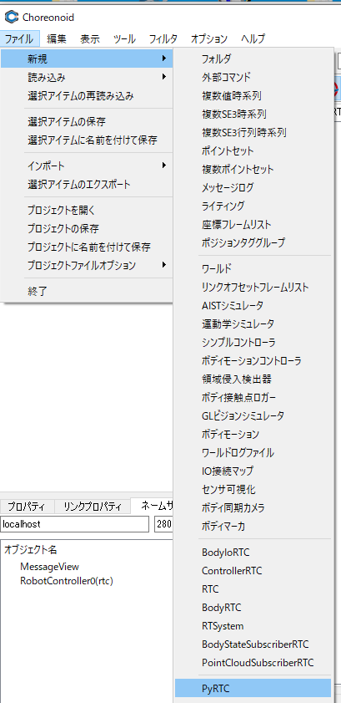
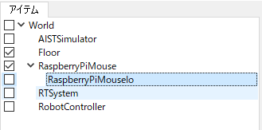
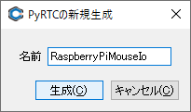
RaspberryPiMouseIoコンポーネント追加
シミュレータ上のRaspberryPiマウスの入出力RTCを追加する
ファイル → 新規 → PyRTC
名前を「RaspberryPiMouseIo」に変更する
15
Notes:
15

Slide 16
RaspberryPiMouseIoコンポーネント作成
※ここからはRTC Builderで作業します
RTC Builderで以下のRTコンポーネントを作成する
コード生成するとRaspberryPiMouseIo.pyが作成される
基本
コンポーネント名 | RaspberryPiMouseIo
言語 | Python
アクティビティ
なし
データポート(OutPort)
なし
データポート(InPort)
ポート名 | velocity
データ型 | RTC::TimedVelocity2D
コンフィギュレーション
なし
16
Notes:
16

Slide 17
RaspberryPiMouseIo.pyの編集
RaspberryPiMouseIoクラスに以下のメンバ関数を追加する
setBody関数
RTC側でChoreonoidのBodyオブジェクトの参照を取得する関数
取得したBodyオブジェクトからLinkオブジェクトを取得することで、対象のJointの入出力ができる
outputToSimulator関数
シミュレータ上のオブジェクトから取得したデータをOutPortから出力する処理を行う関数
inputFromSimulator関数
InPortの入力データをシミュレータ上のオブジェクトに入力する処理を行う関数
シミュレーションループ
inputFromSimulator
シミュレーション開始
setBody
物理シミュレーションのステップ実行
outputToSimulator
17
Notes:
17

Slide 18
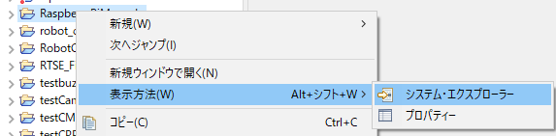
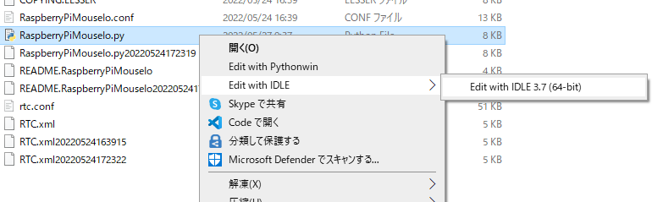
RaspberryPiMouseIo.pyの編集
PaspberryPiMouseiIo.pyをIDLEで編集する
RTC Builderでプロジェクトをシステム・エクスプローラーから開く
エクスプローラーからPaspberryPiMouseiIo.pyを右クリックして、「Edit with IDLE」→「Edit IDLE 3.* (64-bit)」
18
Notes:
18

Slide 19
RaspberryPiMouseIo.pyの編集
onRateChanged関数の下あたりに追加する
# def onRateChanged(self, ec_id):
#
# return RTC.RTC_OK
def setBody(self, body):
self.ioBody = body
self.wheelR = self.ioBody.link("RIGHT_WHEEL")
self.wheelL = self.ioBody.link("LEFT_WHEEL")
def outputToSimulator(self):
pass
Bodyオブジェクトから
「RIGHT_WHEEL」、
「LEFT_WHEEL」のリンクを取得する
※インデントに注意
outputToSimulator関数は、今回は何の処理もしない
※インデントに注意
RaspberryPiMouseIoクラスのメンバ関数として追加するため、
インデントには注意する。
(上の「# def onRateChanged～」の前のインデントと同じにする)
19
Notes:
19

Slide 20
RaspberryPiMouseIo.pyの編集
def inputFromSimulator(self):
if self._velocityIn.isNew():
data = self._velocityIn.read()
vx = data.data.vx
va = data.data.va
wheel_distance = 0.0425
wheel_radius = 0.04
rms = (vx + va*wheel_distance)/wheel_radius
lms = (vx - va*wheel_distance)/wheel_radius
self.wheelR.dq = rms
self.wheelL.dq = lms
※インデントに注意
InPortで受信したTimedVeclocity2D型のデータを車輪の回転速度に変換
「RIGHT_WHEEL」、 「LEFT_WHEEL」のリンクオブジェクトの「dq」にJointの回転速度を設定する
20
Notes:
20

Slide 21
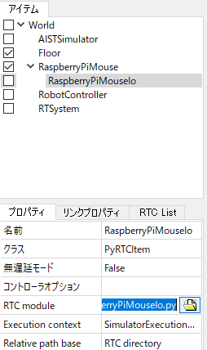
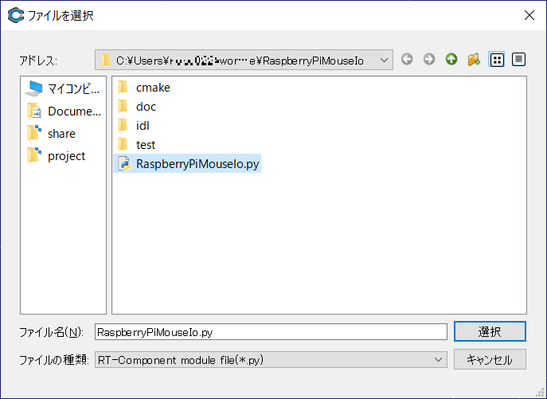
RaspberryPiMouseIoコンポーネントの設定
3. 先ほど編集した「RaspberryPiMouseIo.py」を選択する
1. ChoreonoidのアイテムビューでRaspberryPiMouseIoを選択する
※ RaspberryPiMouseIo.pyを更新した場合は、再度この作業を行う事で再読み込みする
2. RTC moduleを設定する
21
Notes:
21

Slide 22
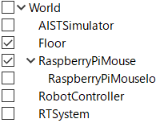
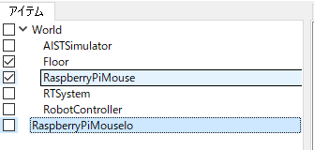
アイテムの位置関係
全てのアイテムをWorldの子アイテムとして配置
「RaspberryPiMouseIo」は「RaspberryPiMouse」の子アイテムとして配置
配置が違う場合はドラッグアンドドロップして移動する
World
|- AISTSimulator
|- Floor
|- RaspberryPiMouse
| |- RaspberryPiMouseIo
|- RobotController
|- RTSystem
配置が違う場合はドラッグアンドドロップすれば変更できる。
ドラッグアンドドロップ
22
Notes:
22

Slide 23
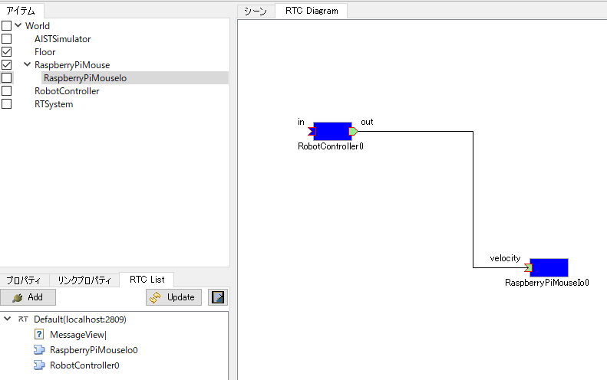
ポート接続
3. RobotController0のoutと、RaspberryPiMouseIo0のvelocityを接続する
1. RTC ListでRTCが表示されていない場合は「Update」ボタンを押す
2. RTC DiagramにRTCをドラッグアンドドロップする
23
Notes:
23

Slide 24
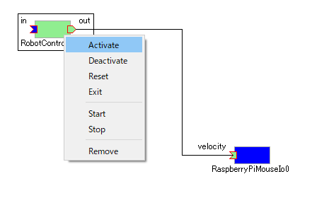
RobotControllerコンポーネントのアクティブ化
exeファイルを指定したRTCはシミュレーション開始時に自動でアクティブ化されないので手動で操作する。
RobotController0を右クリックして「Activate」を選択する。
24
Notes:
24

Slide 25
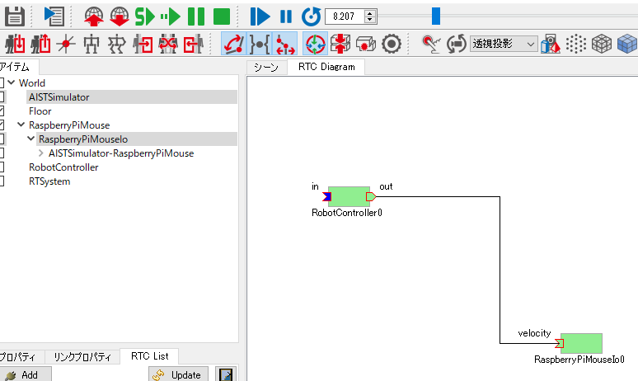
シミュレーション開始
「初期位置からのシミュレーション開始」ボタンを押すとシミュレーションを開始する
25
Notes:
25

Slide 26
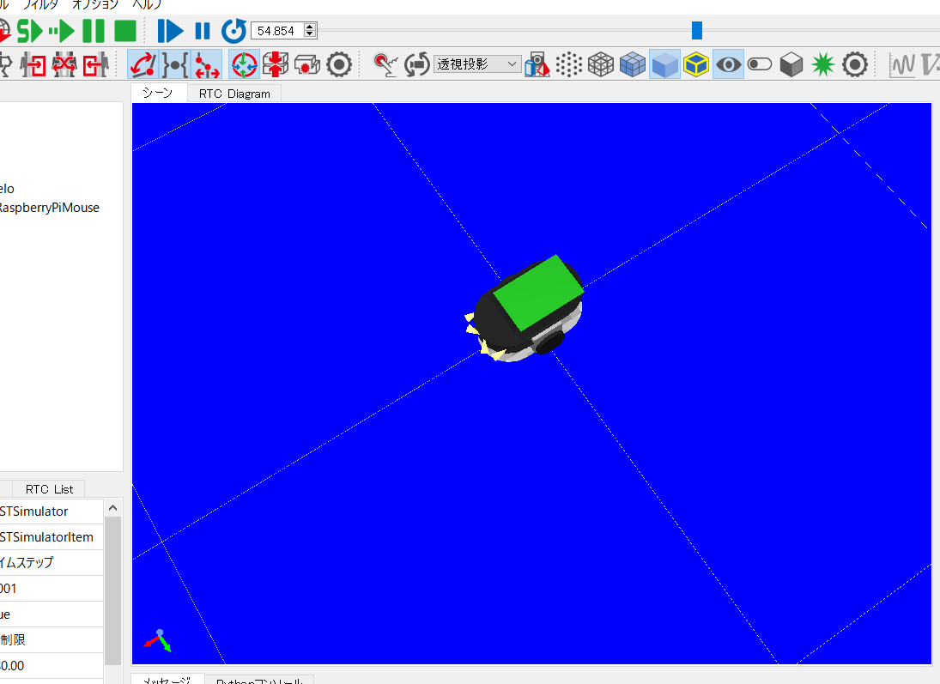
シミュレーション開始
「シーン」タブからシミュレーションの3D表示を見ることができる
26
Notes:
26

Slide 27
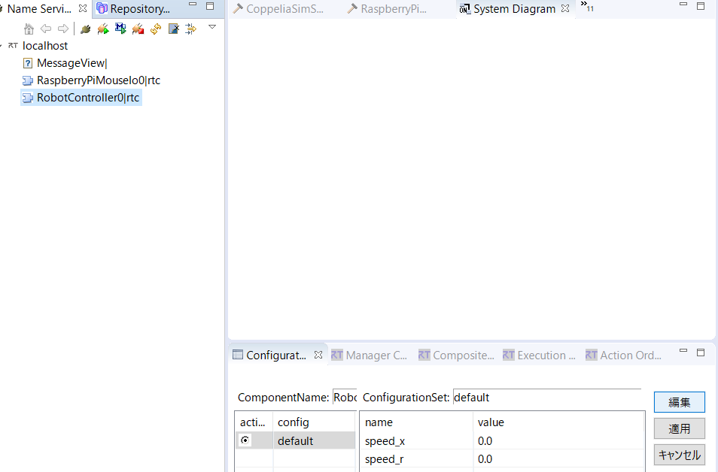
コンフィギュレーションパラメータの編集
Choreonoidからはコンフィギュレーションパラメータの編集ができないため、RT System Editorを起動してください
1. ネームサービスビューからRobotController0をクリックして選択する。
2. コンフィギュレーションビューから「編集」ボタンを押して、パラメータを変更する。
コンフィギュレーションパラメータを変更することで、Choreonoid上のRaspberry Piマウスが移動すれば課題達成です
27
Notes:
27

Slide 28
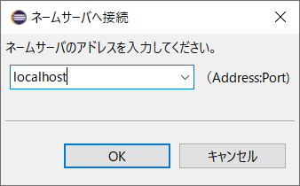
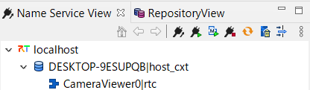
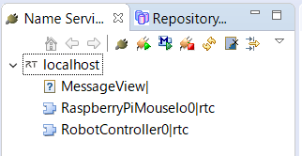
コンフィギュレーションパラメータの編集
ネームサービスビューにネームサーバが無い(localhostが非表示の場合)、以下の作業でネームサーバに接続してください
ネームサーバへの接続ボタンを押す
2. 「localhost」と入力してOKをクリックする
3. RTCが表示されたか確認する
28
Notes:
28

